Slide 1
Літо 2013
Дитячий заклад відпочинку з денним перебуванням
“ДИВОСВІТ”
II ЗМІНА

Slide 2
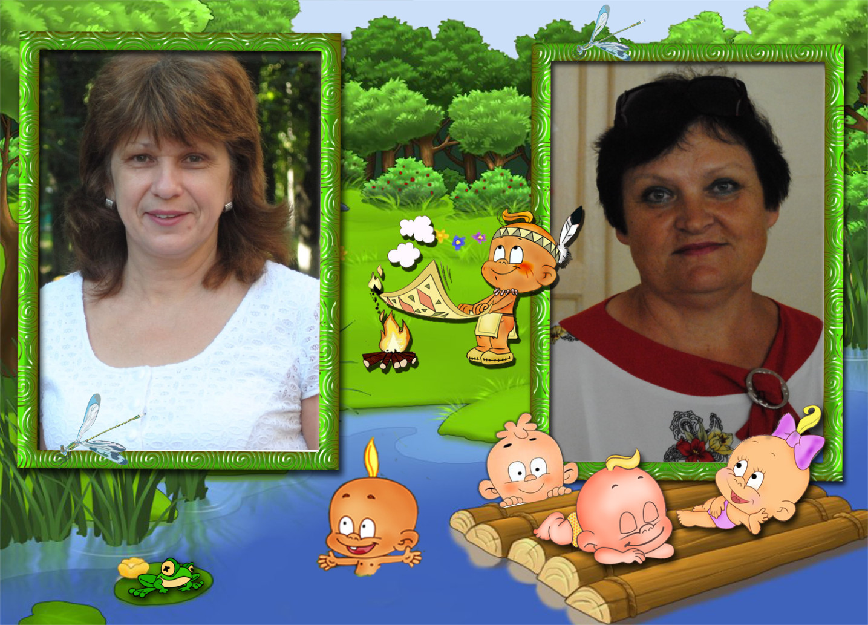
Начальник табору
Сабадаш Ірина
Володимирівна
Старший вихователь
Шевченко Раїса Панасівна

Slide 3
Старші вожаті
Лазня
Ольга Сергіївна
Потапчук
Тетяна Олександрівна

Slide 4
Вихователі II загону
Петренко Ірина Владиславівна
Піцик Оксана Владиславівна
Вожаті II загону
Решотка Анна Вікторівна
Бобрикевич Каріна Валентинівна
Товмач Діана Юріївна

Slide 5
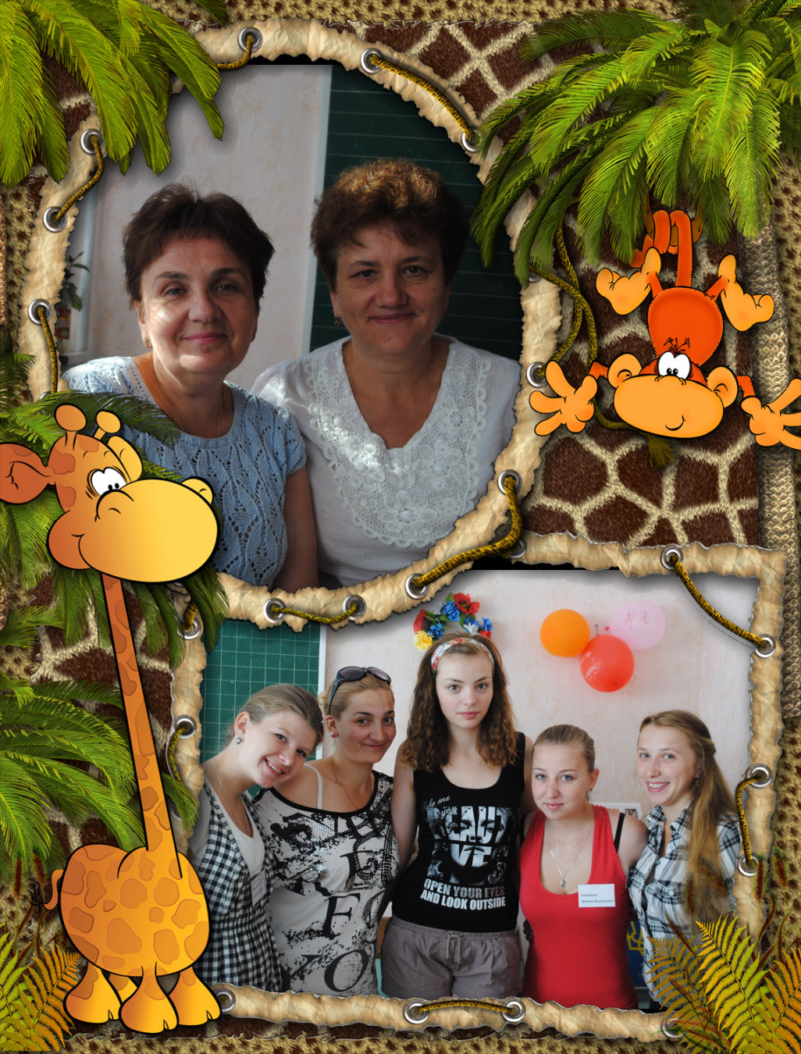
Вихователі I загону
Полякова Анна Іллівна
Детюк Людмила Василівна
Тютюнник Юлія Сегіївна
Кучеренко Тетяна Миколаївна
Мотовилиць Тетяна Борисівна
Слюсаренко Тетяна Миколаївна
Івасенко Богдана Іванівна

Slide 6
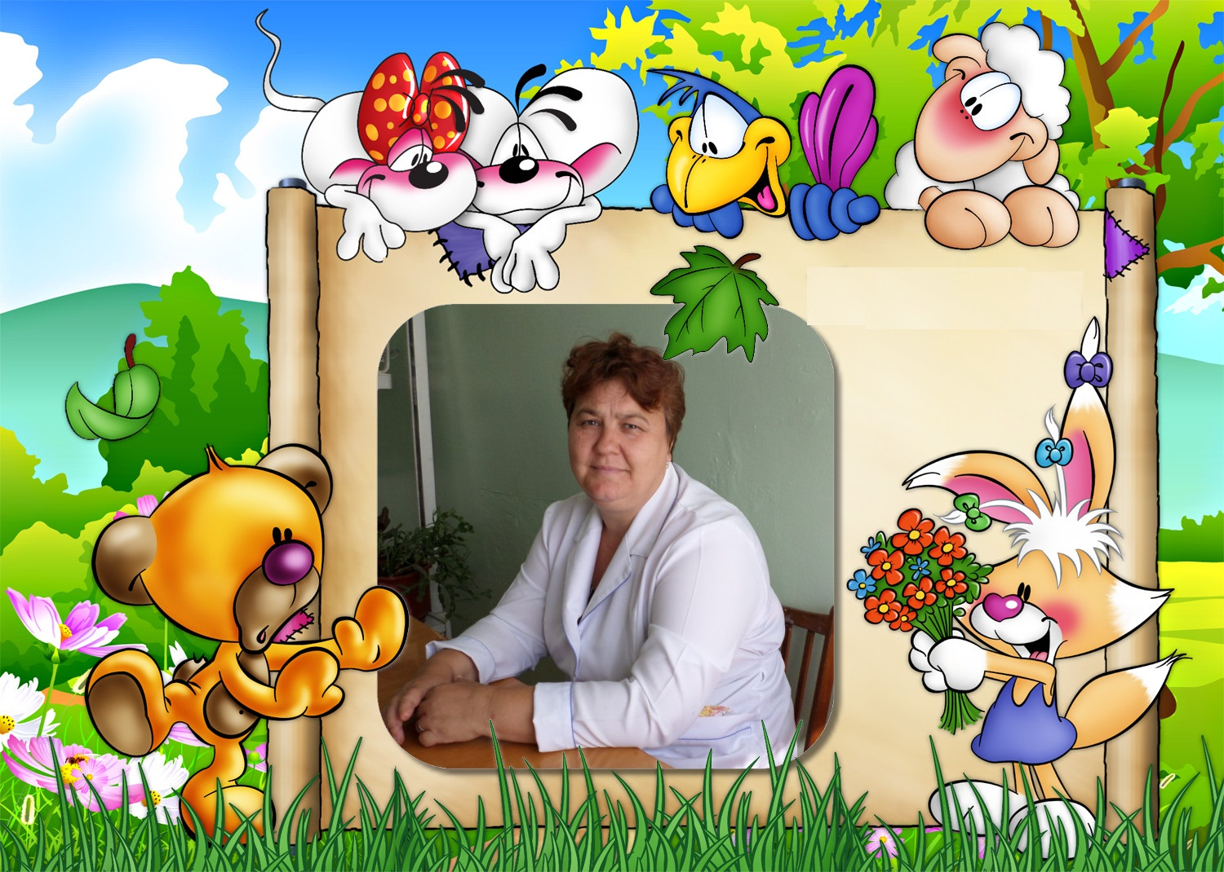
Медсестра
Лусь Олена Петрівна

Slide 7
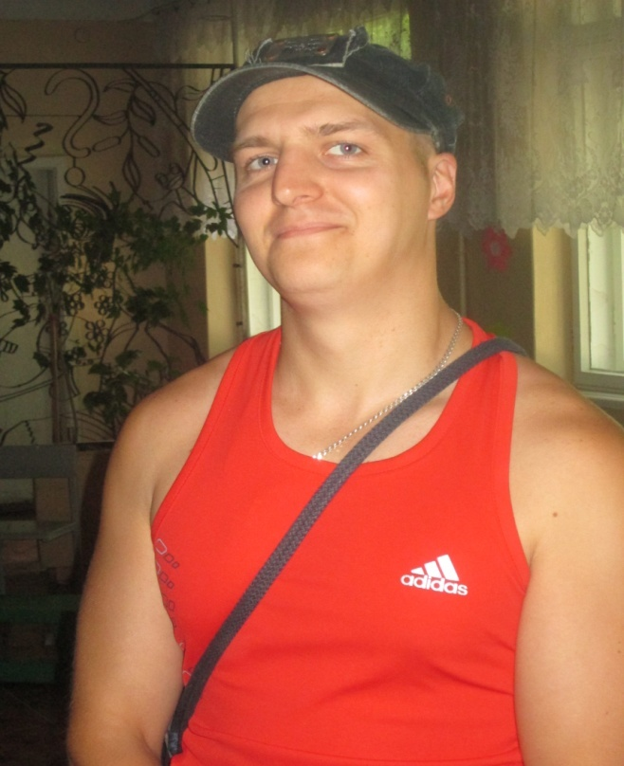
Вихователі III загону
Ніколенко Валентина
Федорівна
Сігарьов Олександр
Олександрович

Slide 8
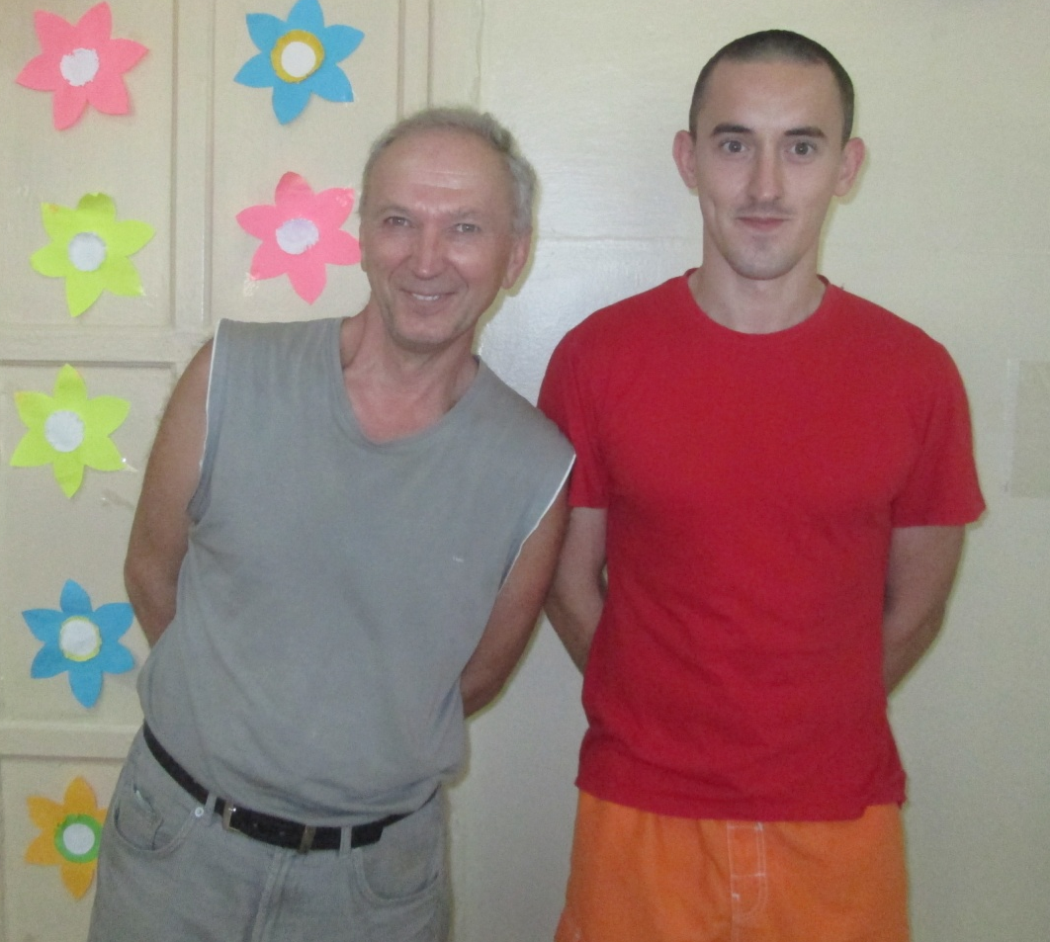
Музичний керівник
Єфременко Валерій
Вікторович
Інструктор
з фізичної культури
Уваров Андрій
Олександрович

Slide 9
Косенкова Юлія
Миколаївна
Бойко Анджела
Артурівна

Slide 10
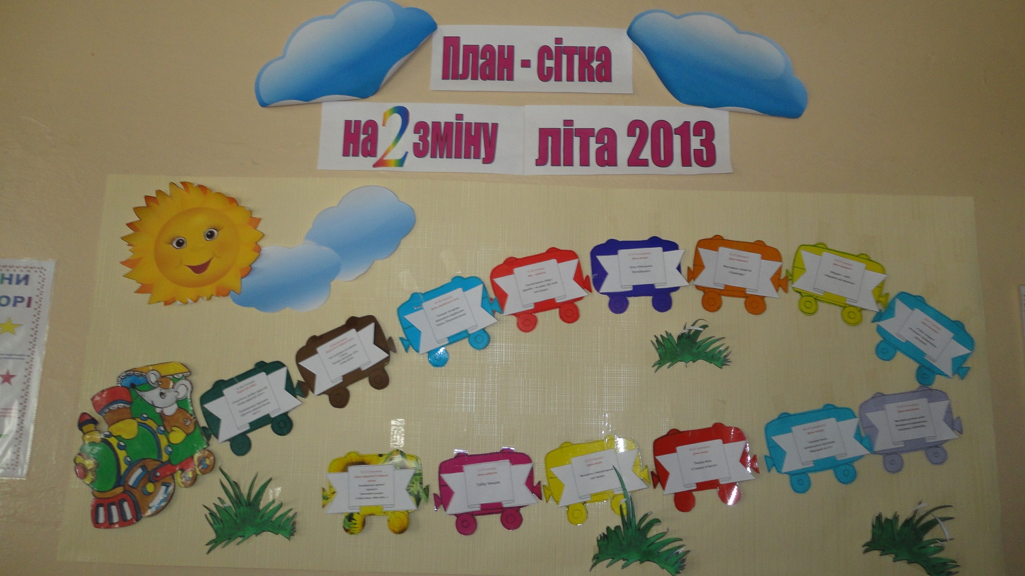

Slide 11
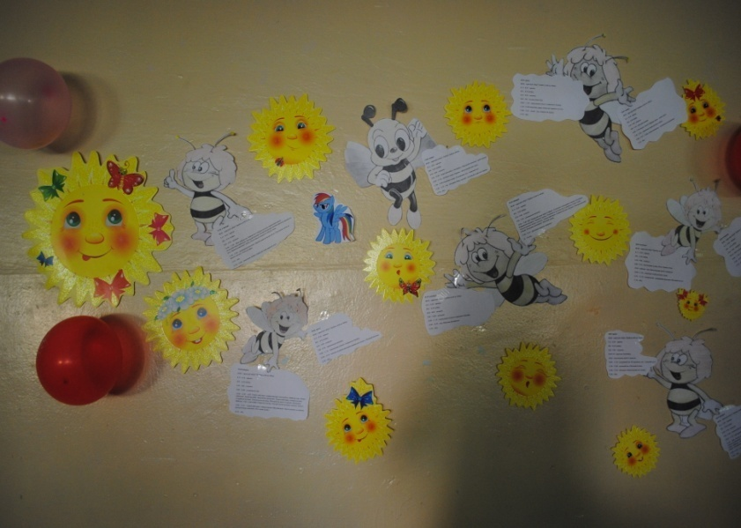
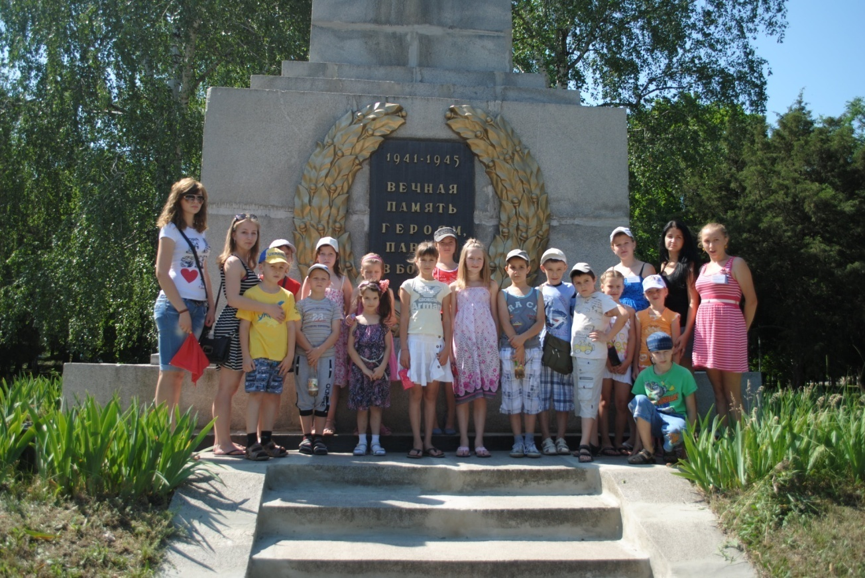
I загін
Веселка
Веселі, розумні як веселки кольори,
Не- розлучні ми завжди!

Slide 12
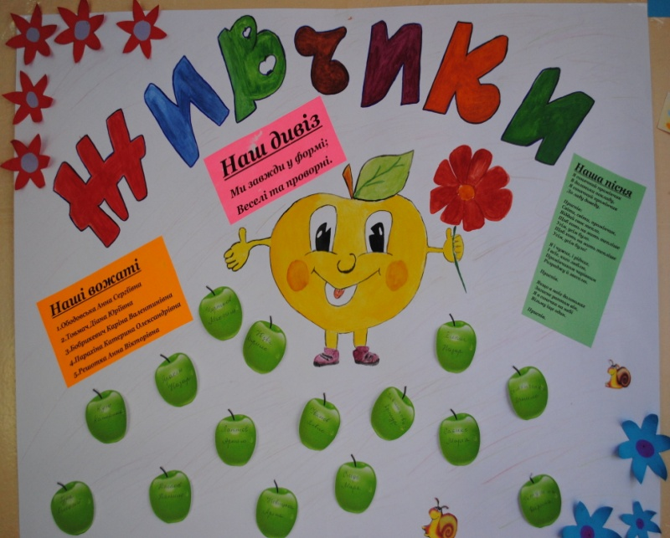
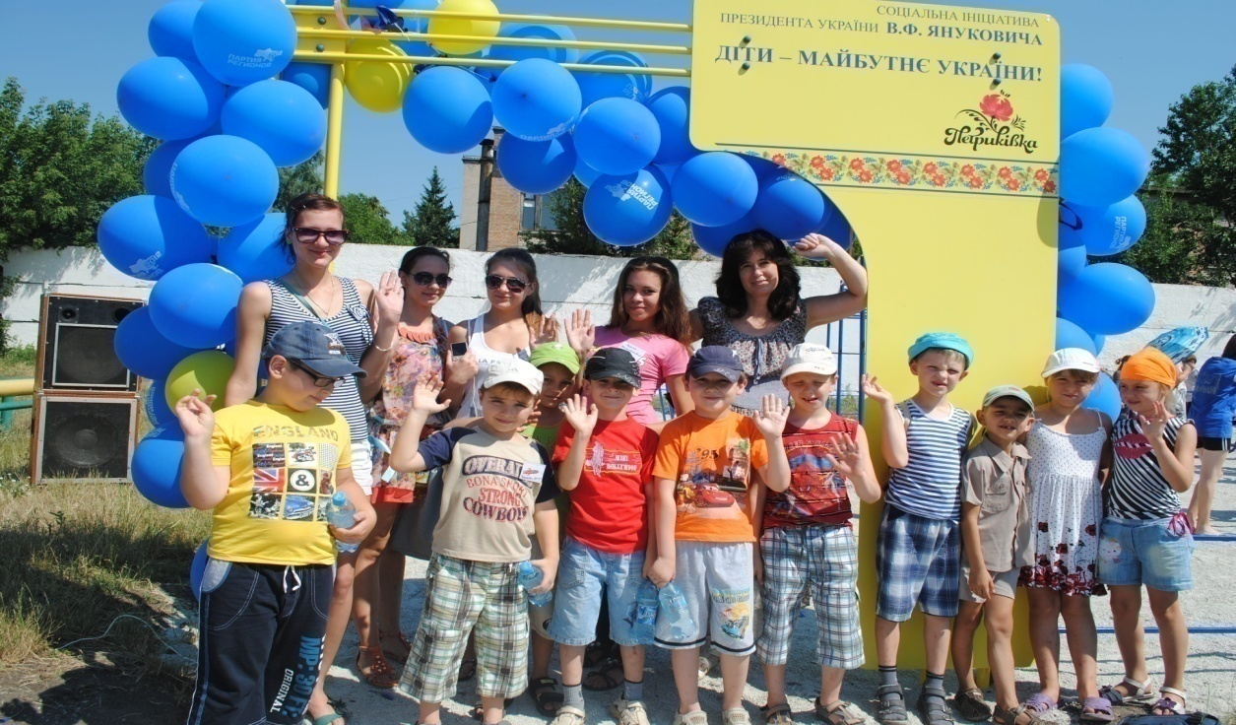
II загін
Живчики
Ми завжди у
формі:
веселі
та проворні

Slide 13
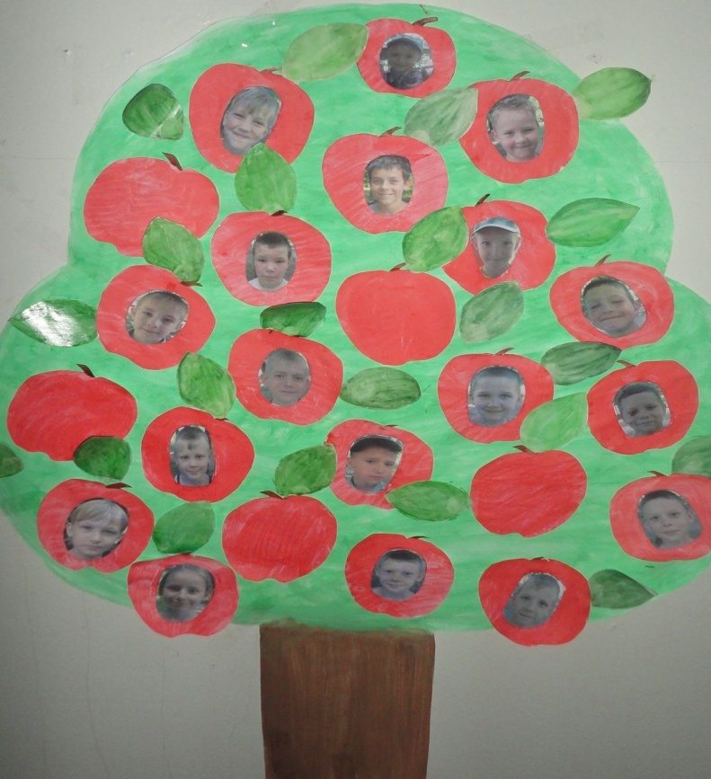
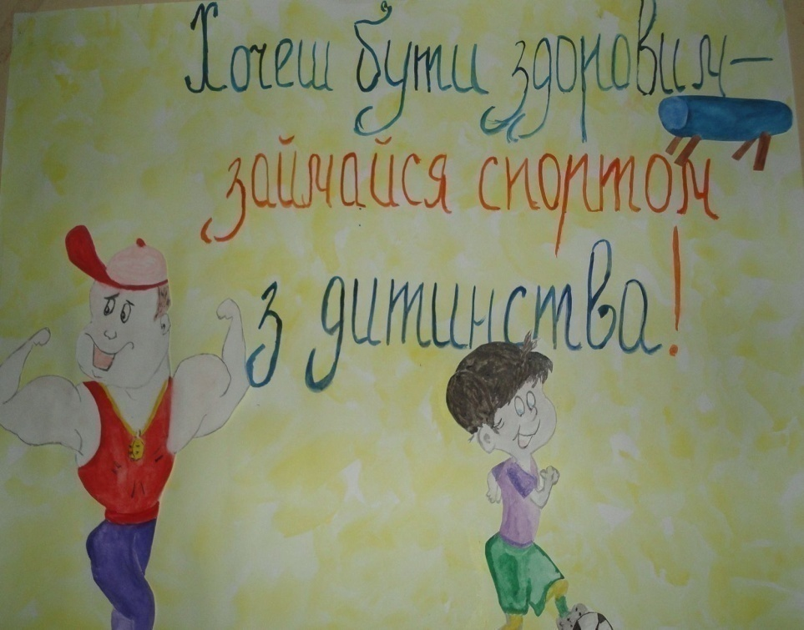
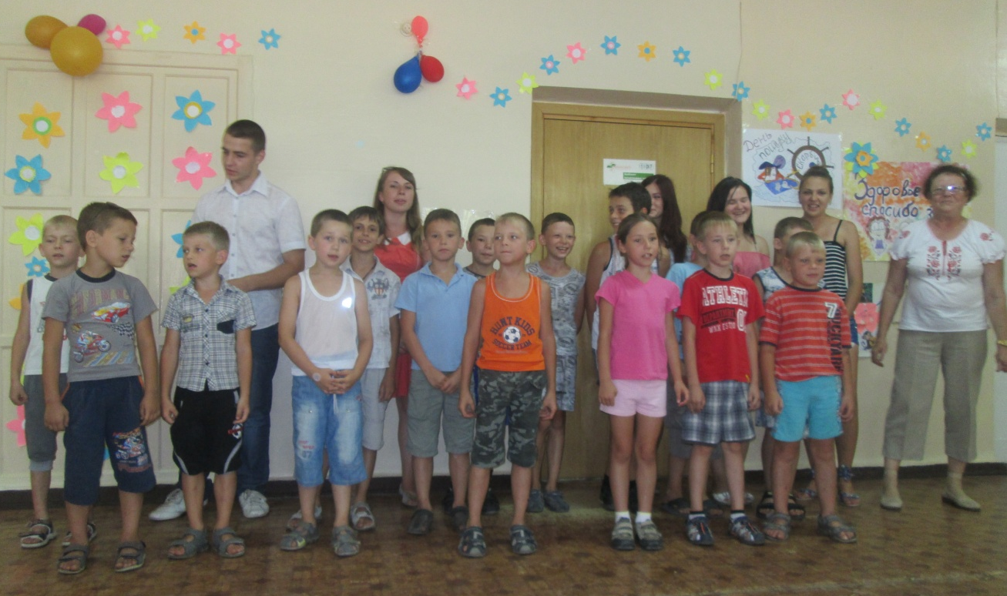
III загін
220 вольт

Slide 14
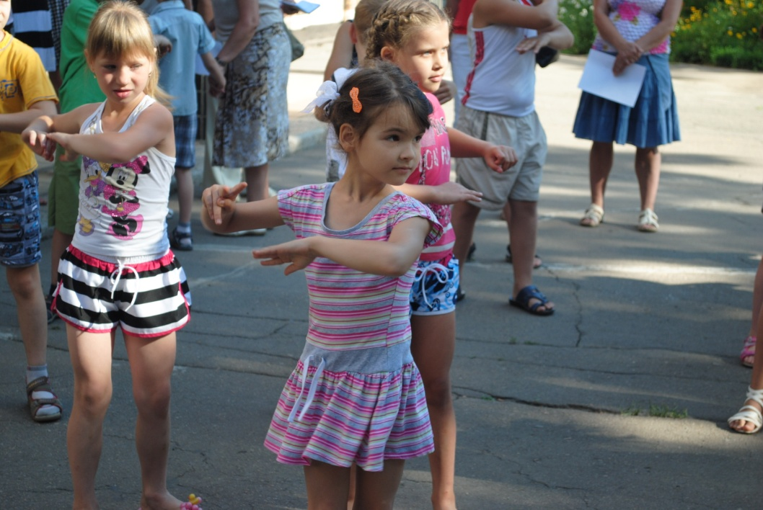
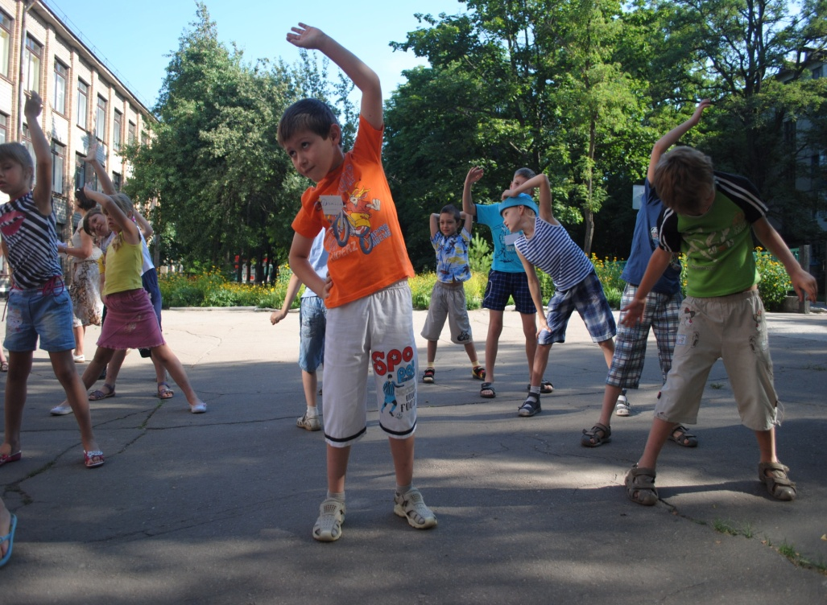
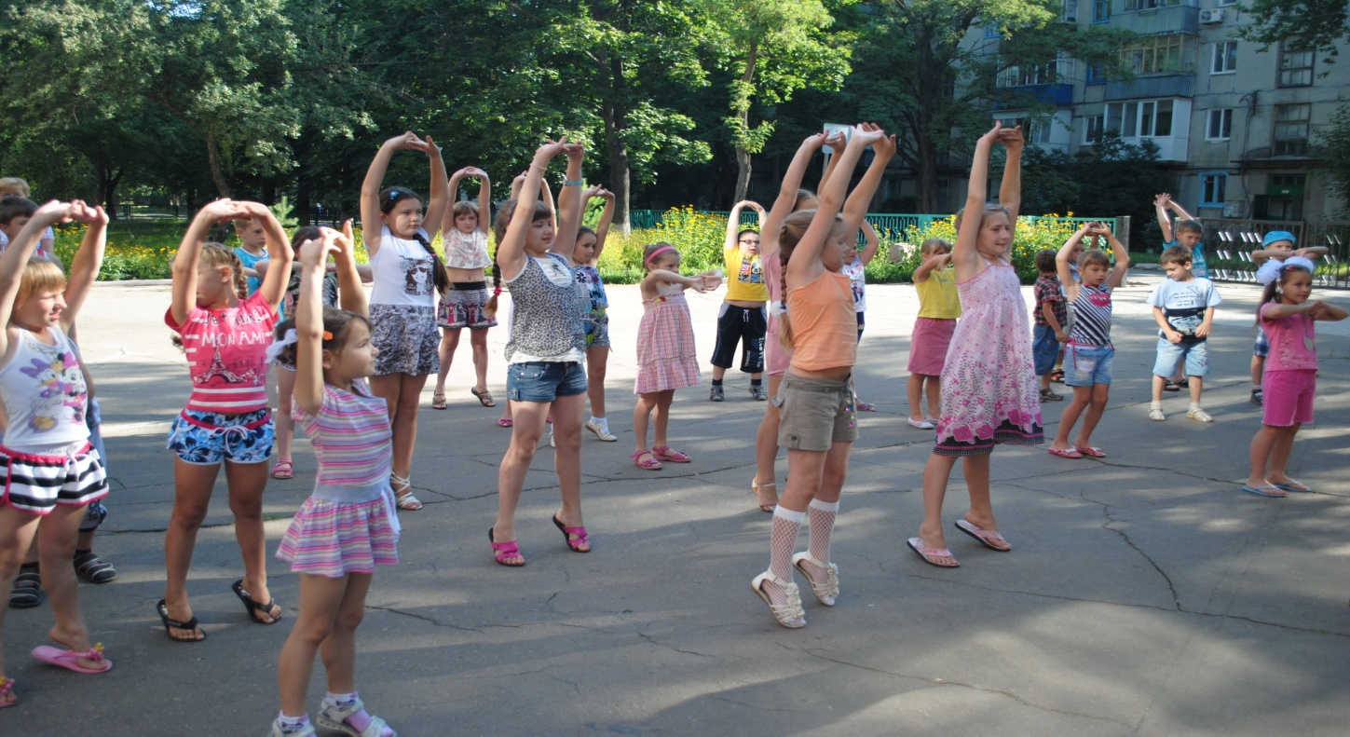
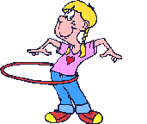
Здоров`я в порядку -
дякуємо за зарядку!

Slide 15
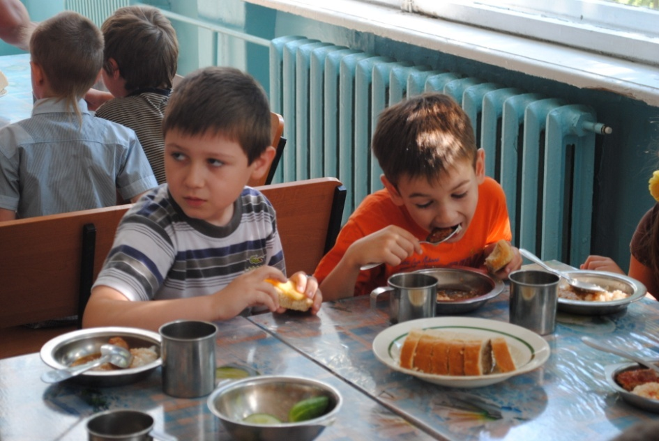
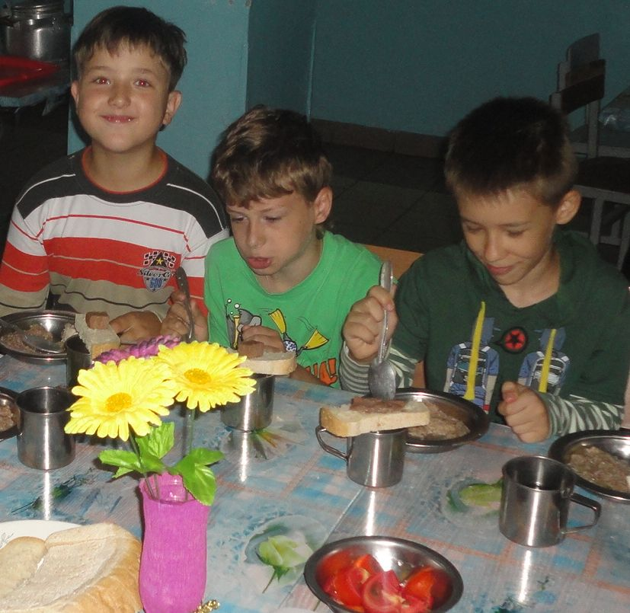
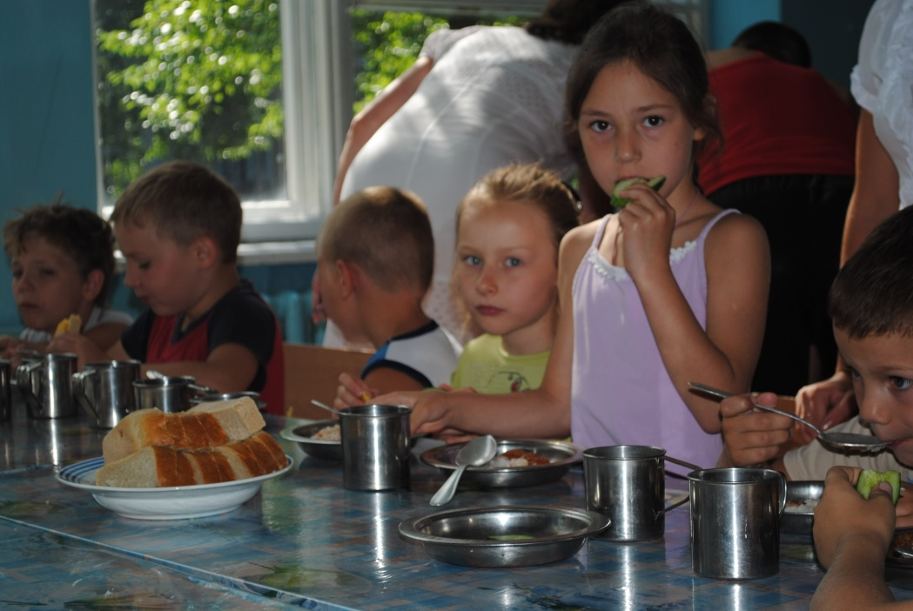
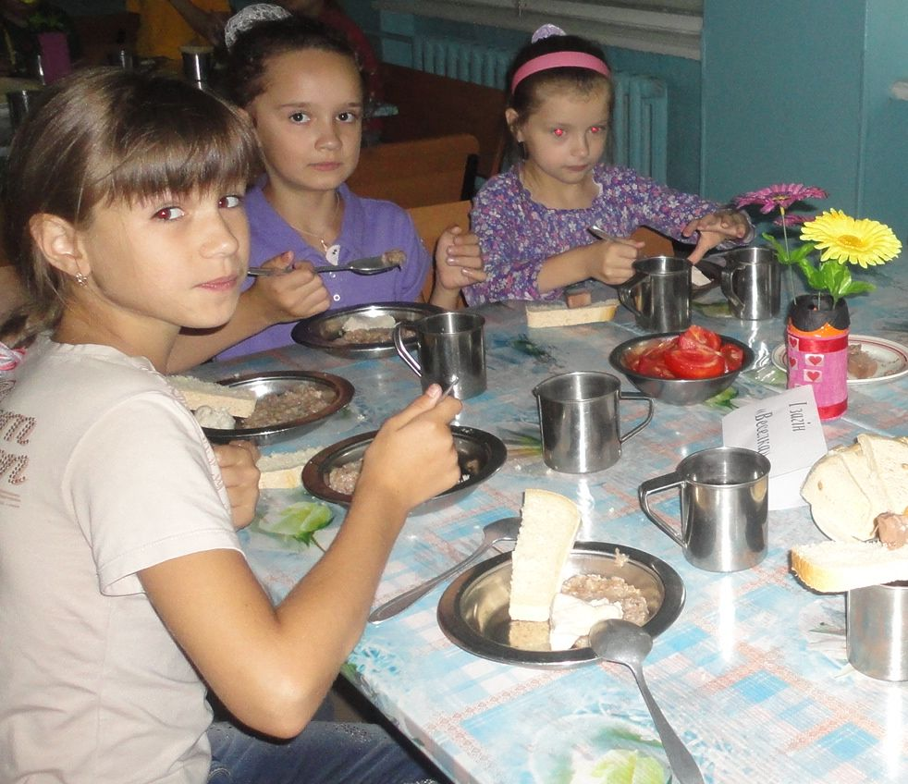
Спасибі нашим
кухарям,
за те, що смачно варять нам!

Slide 16
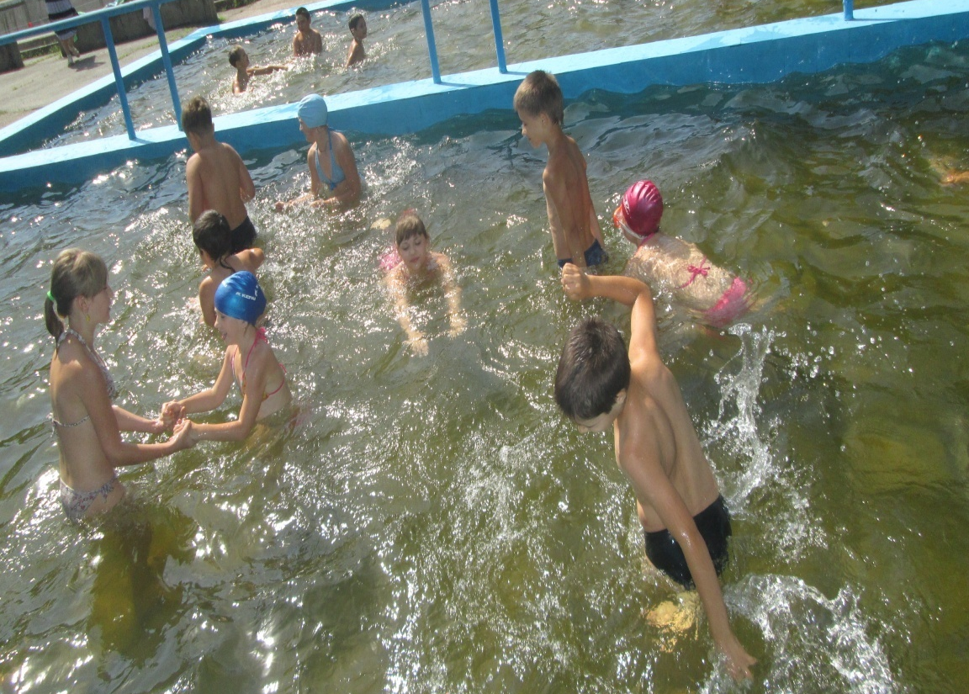
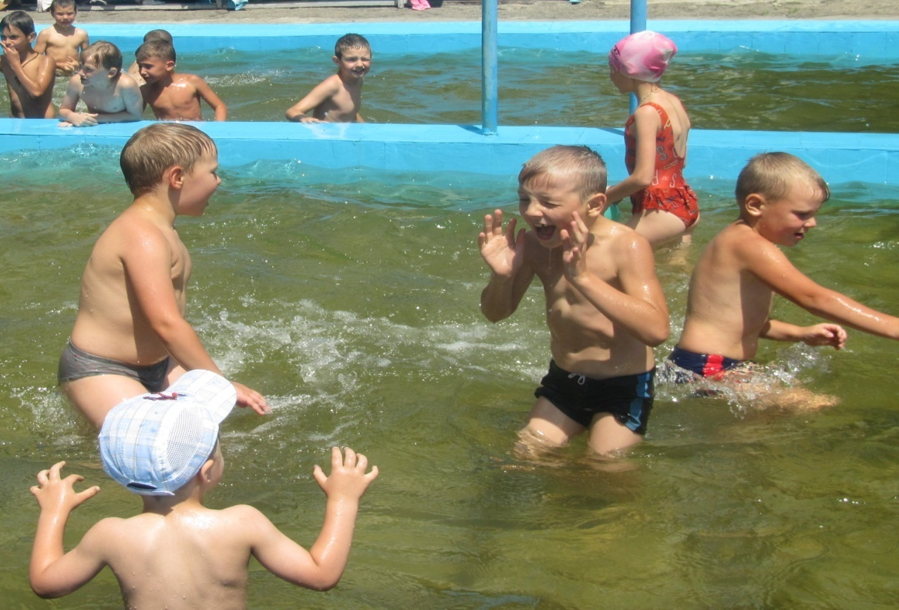
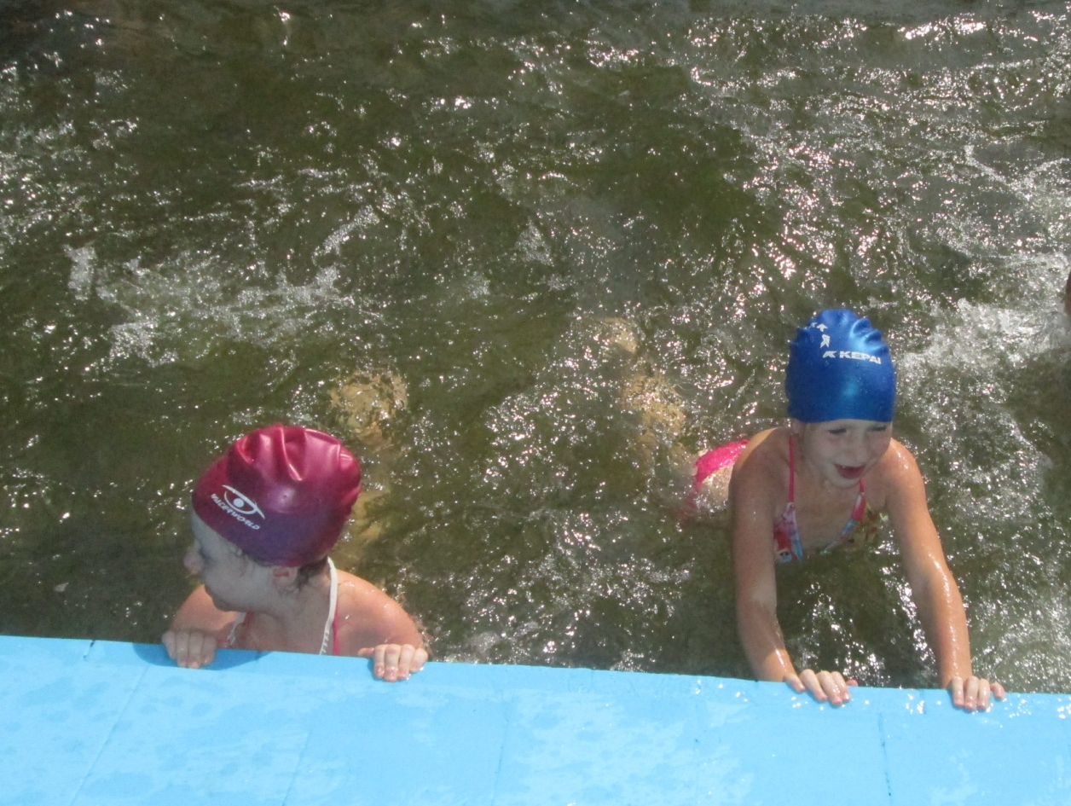
В літньому басейні

Slide 17
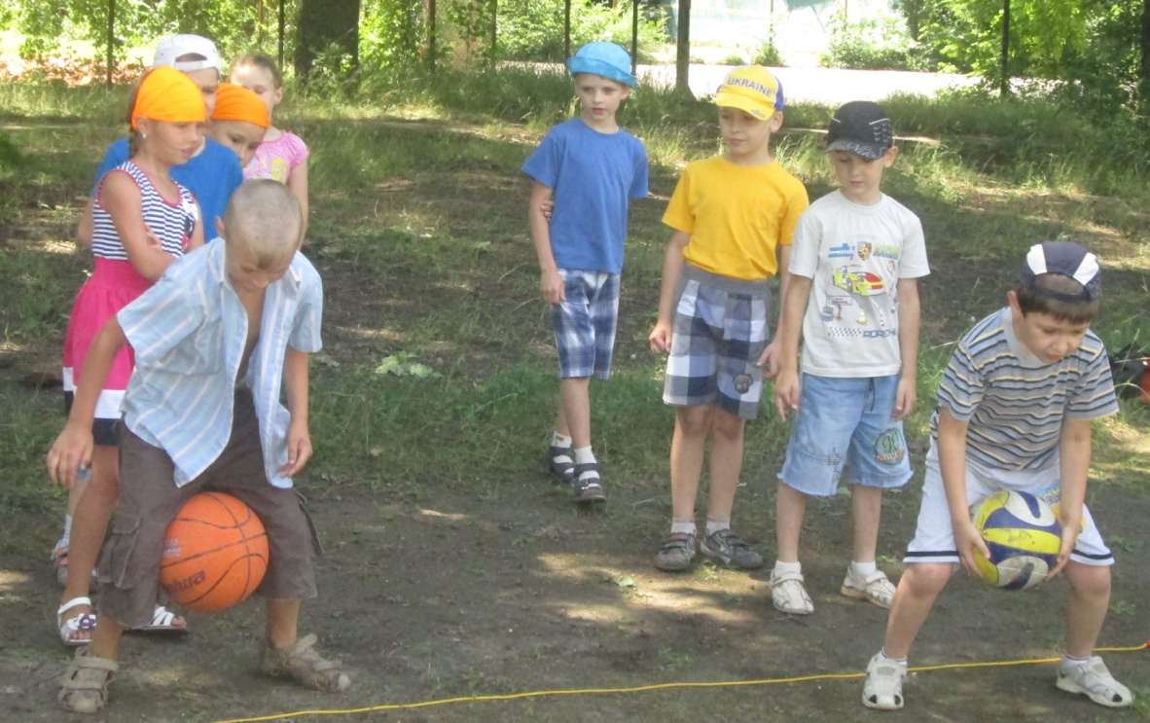
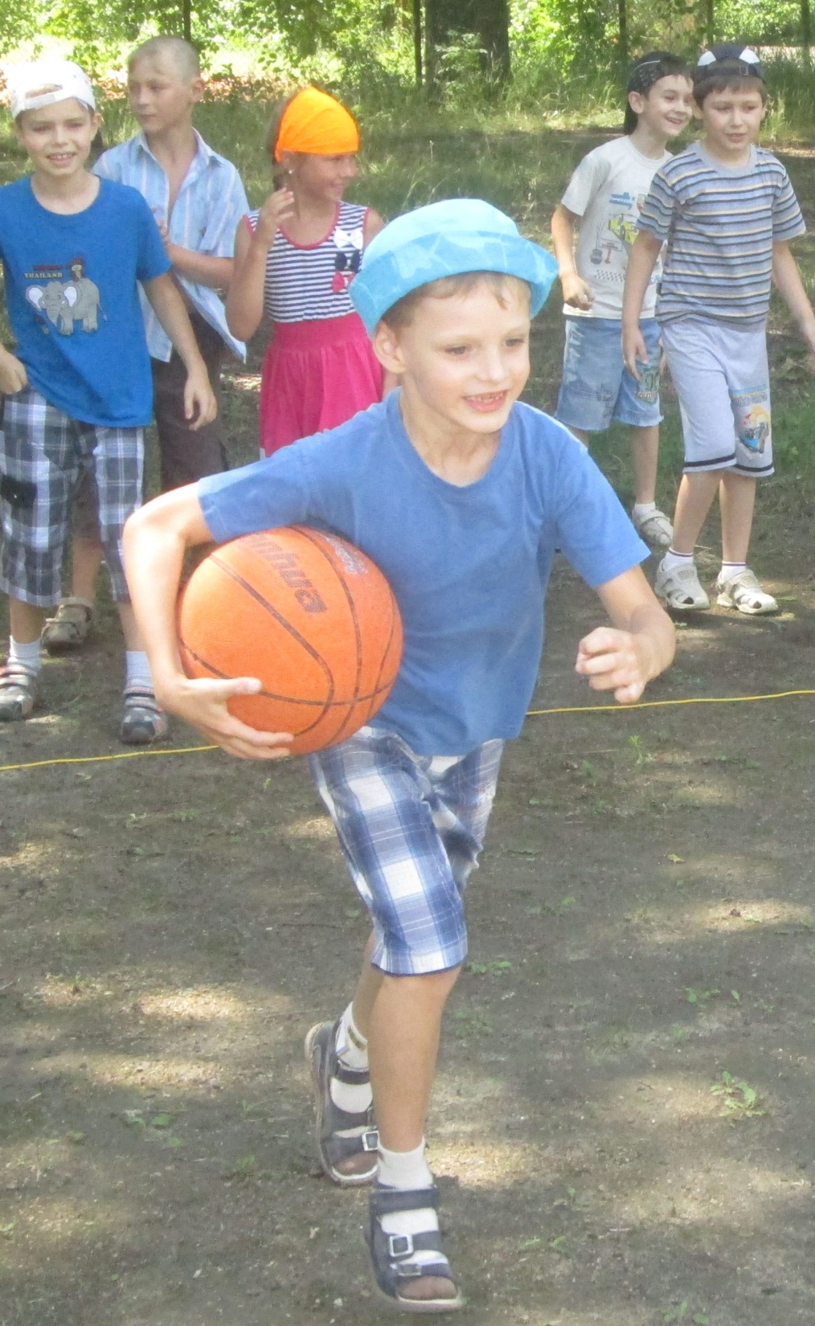
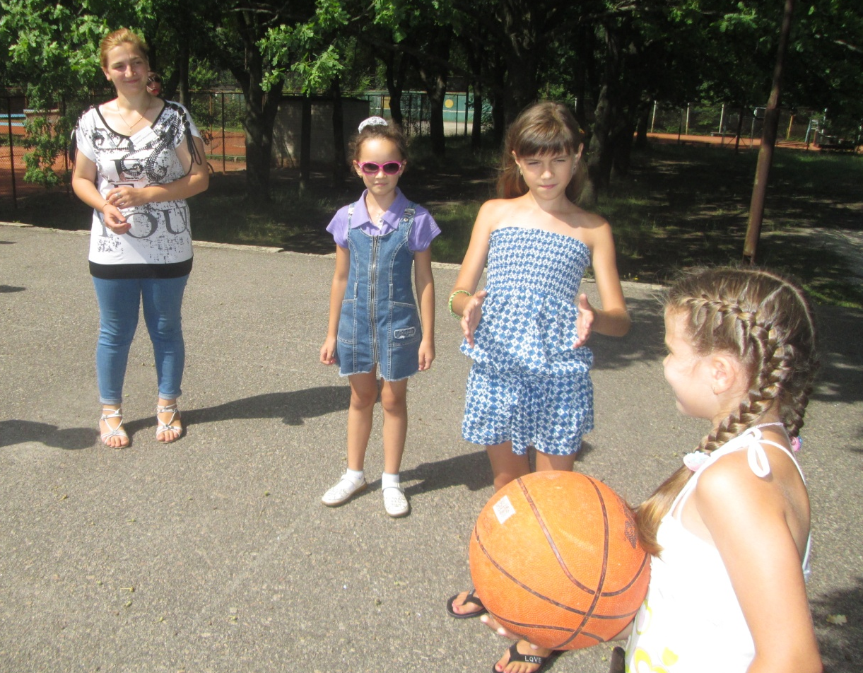
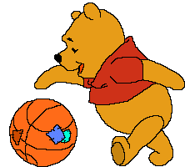
Спортивна година

Slide 18
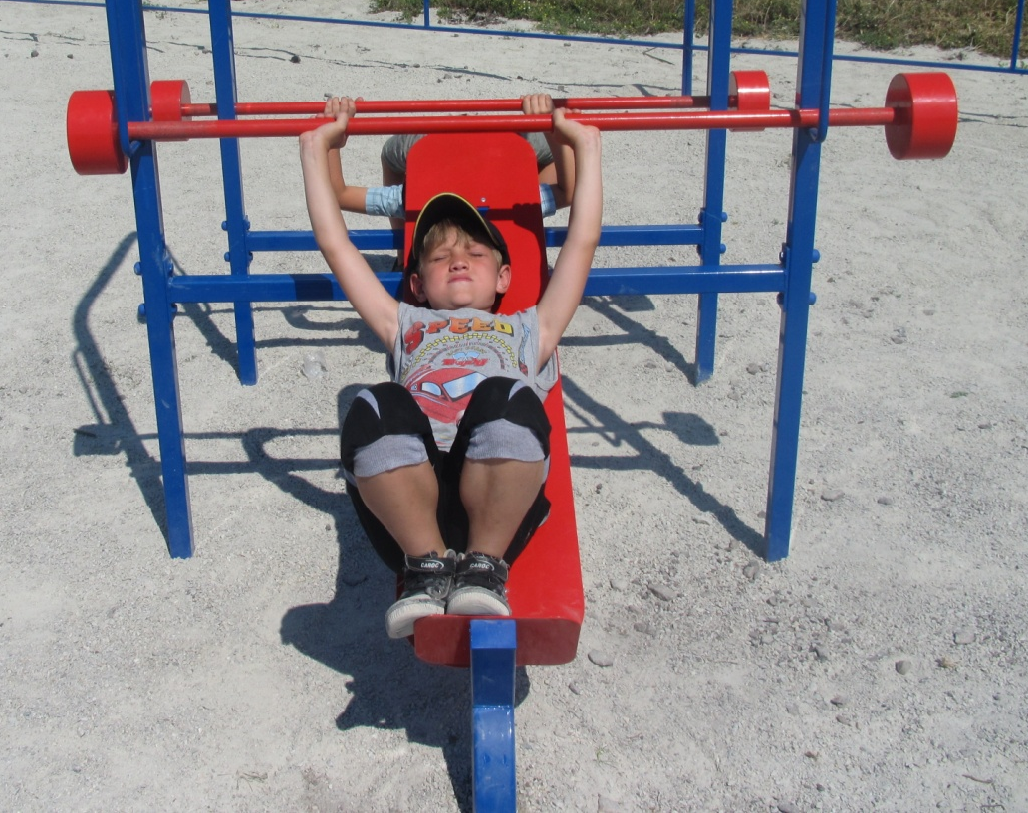
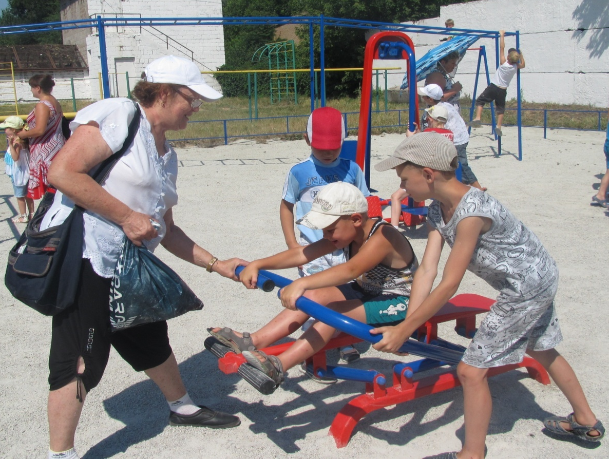
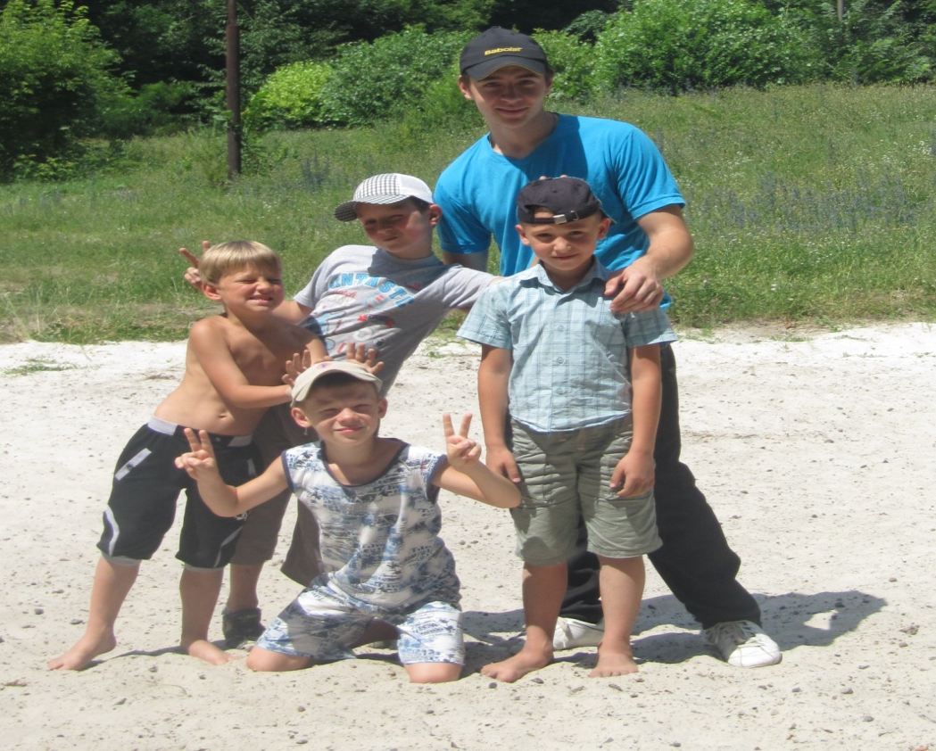
Спортивні розваги

Slide 19
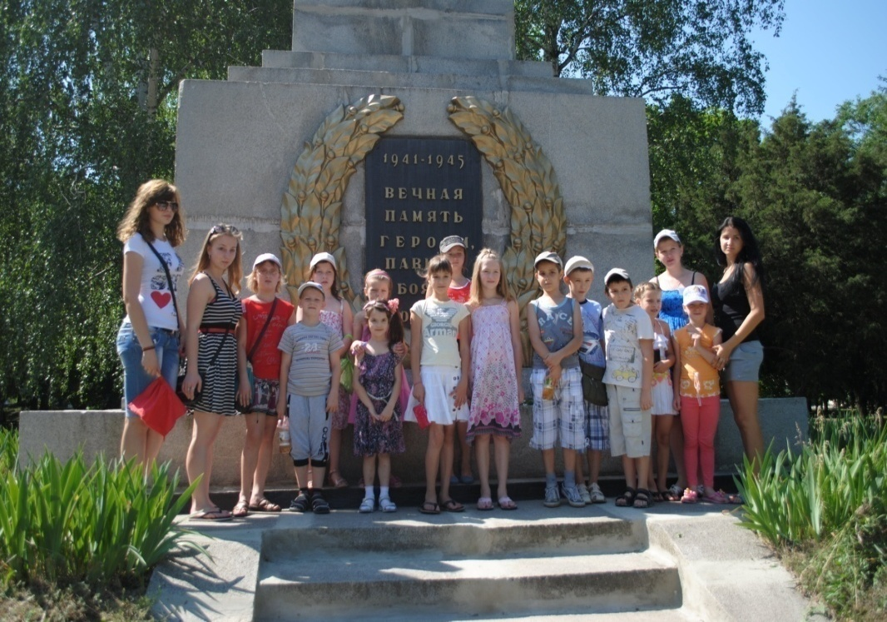
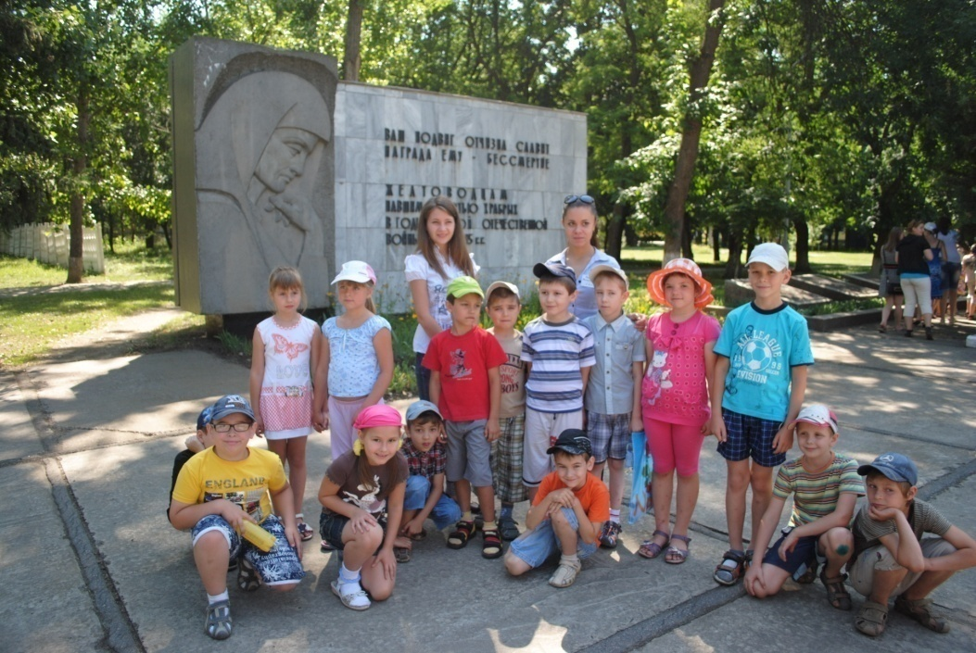
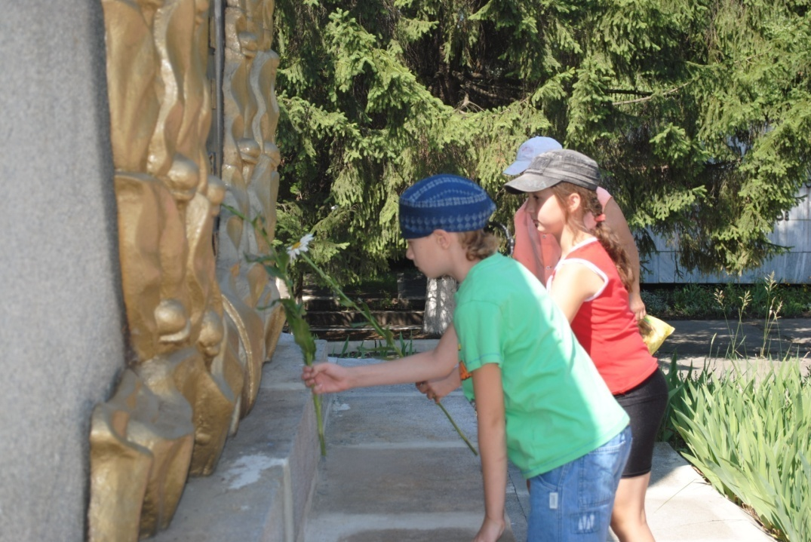
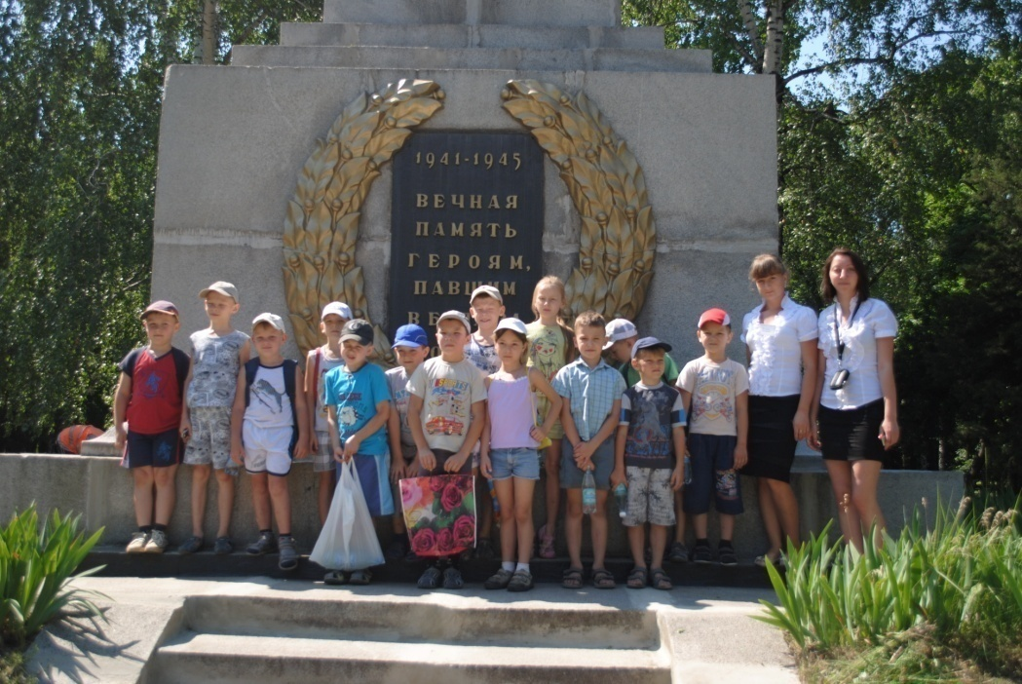
День
вшанування
72 річниці початку війни

Slide 20
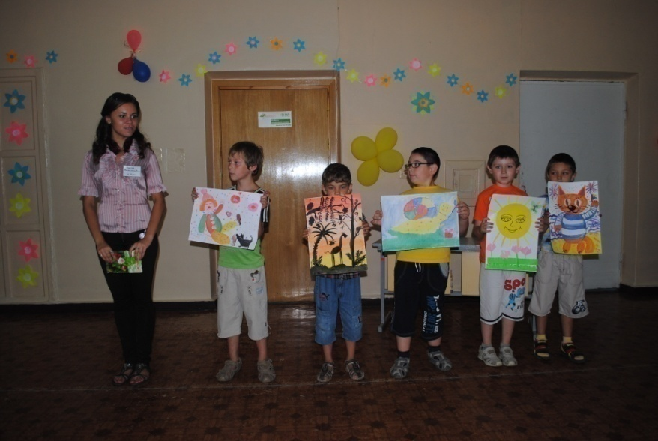
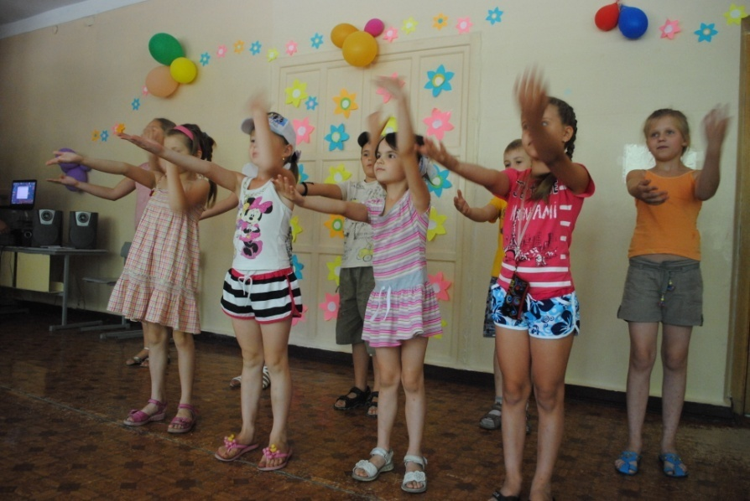
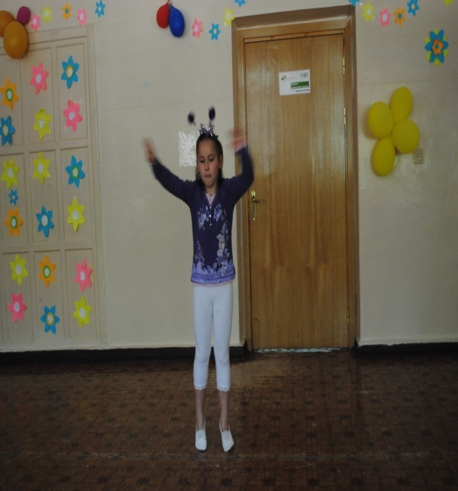
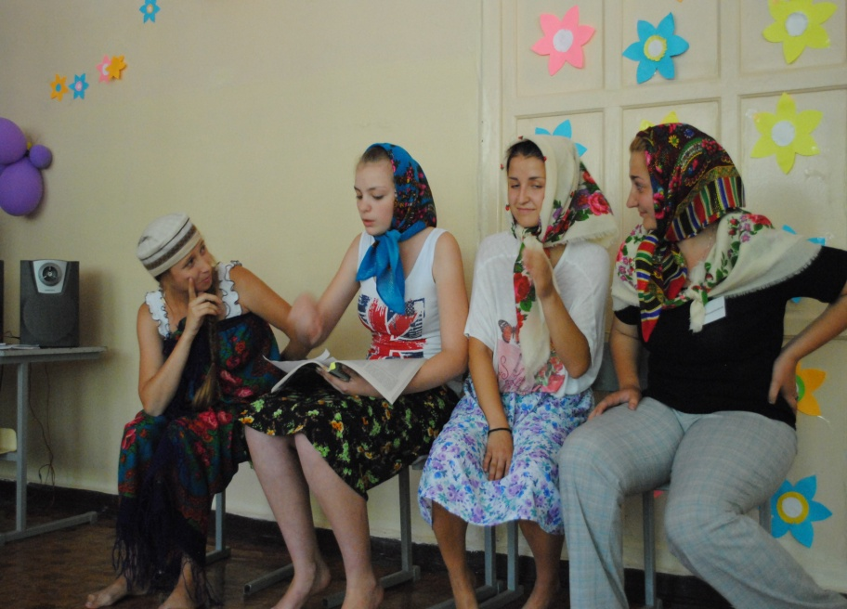
Відкриття II табірної зміни

Slide 21
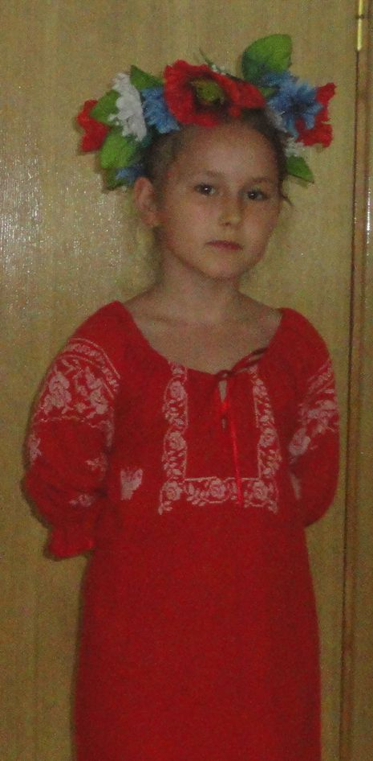
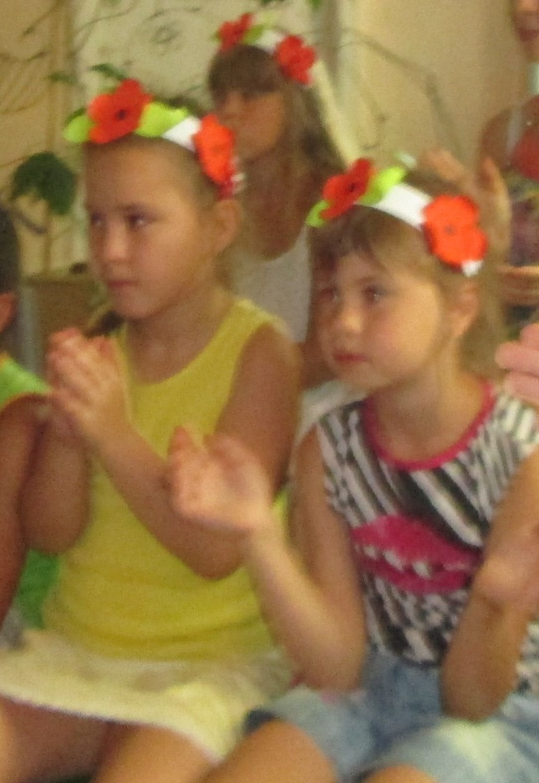
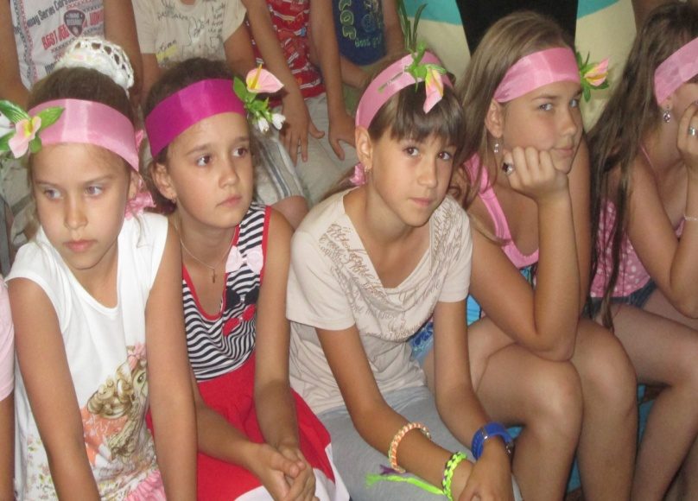
День української пісні

Slide 22
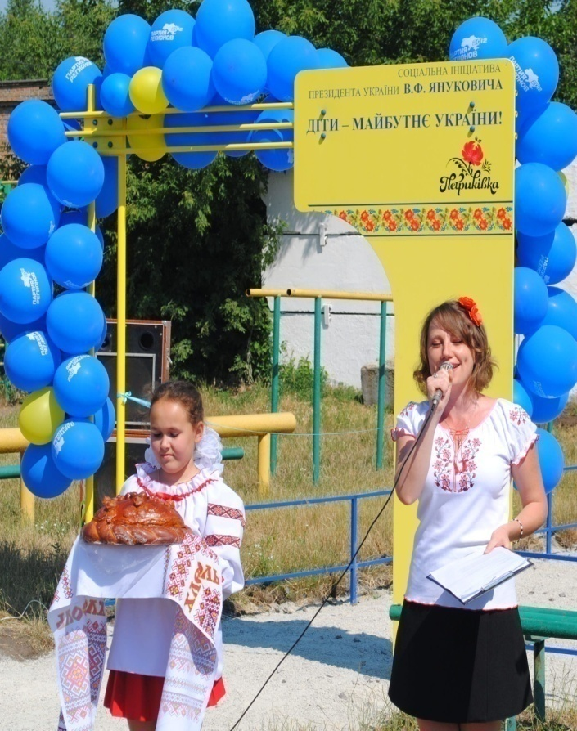
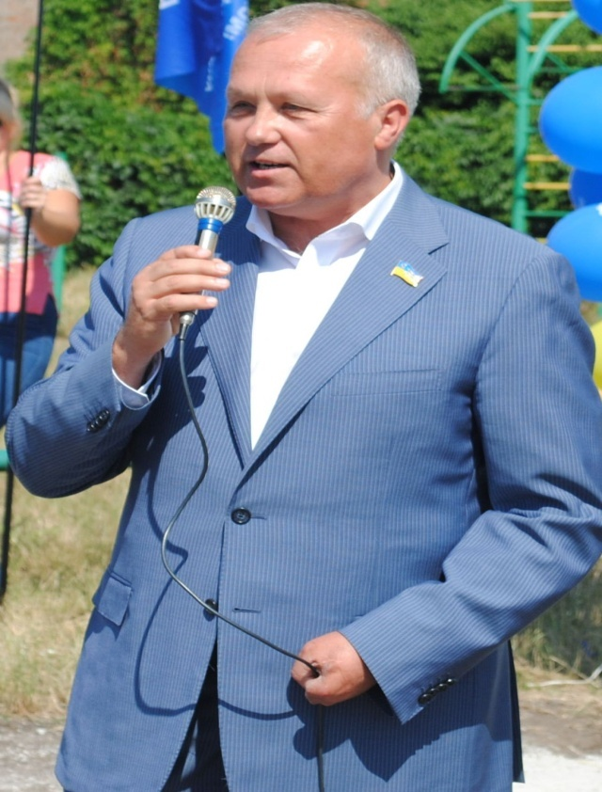
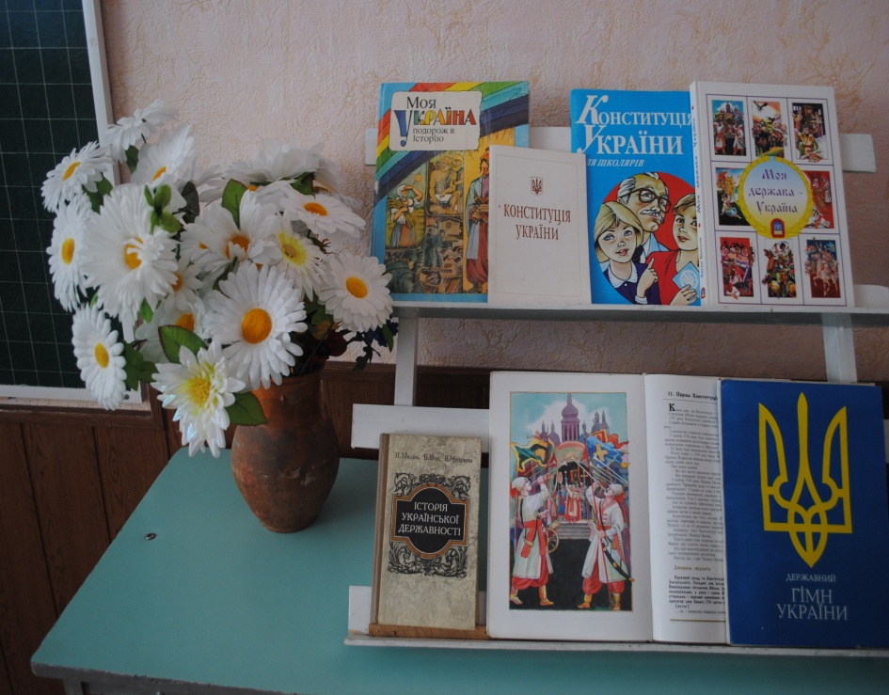
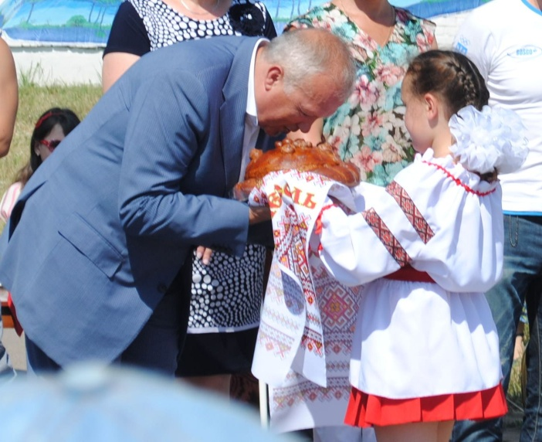
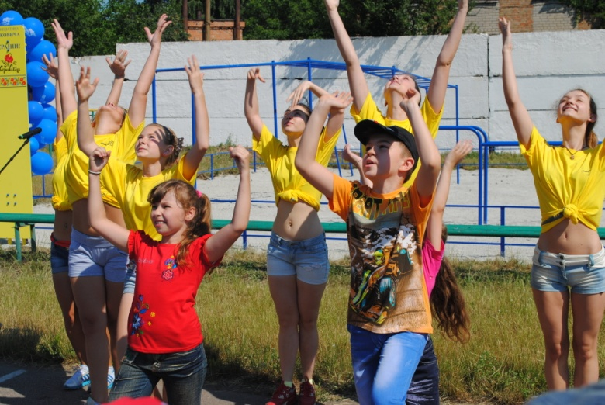
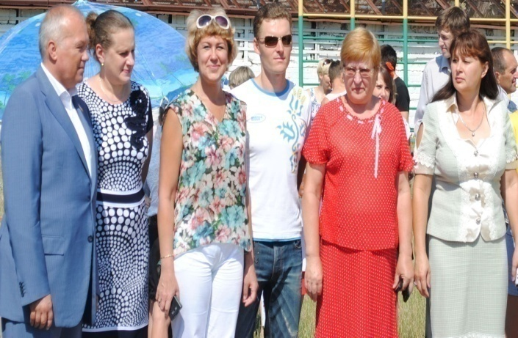
Ми - українці

Slide 23
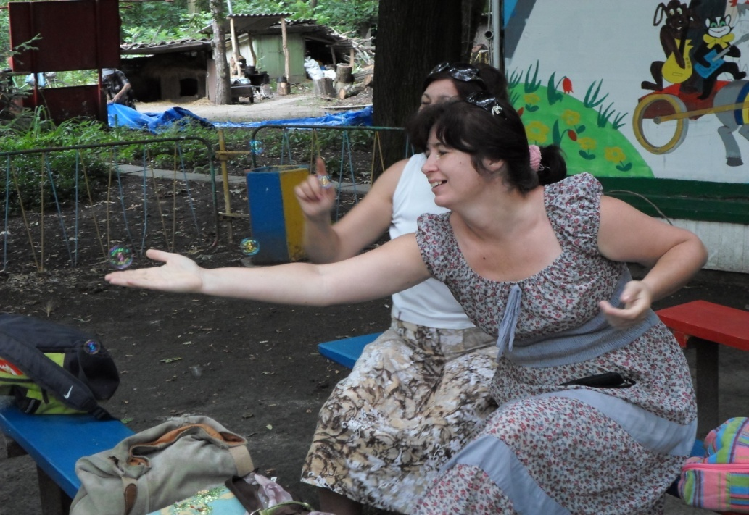
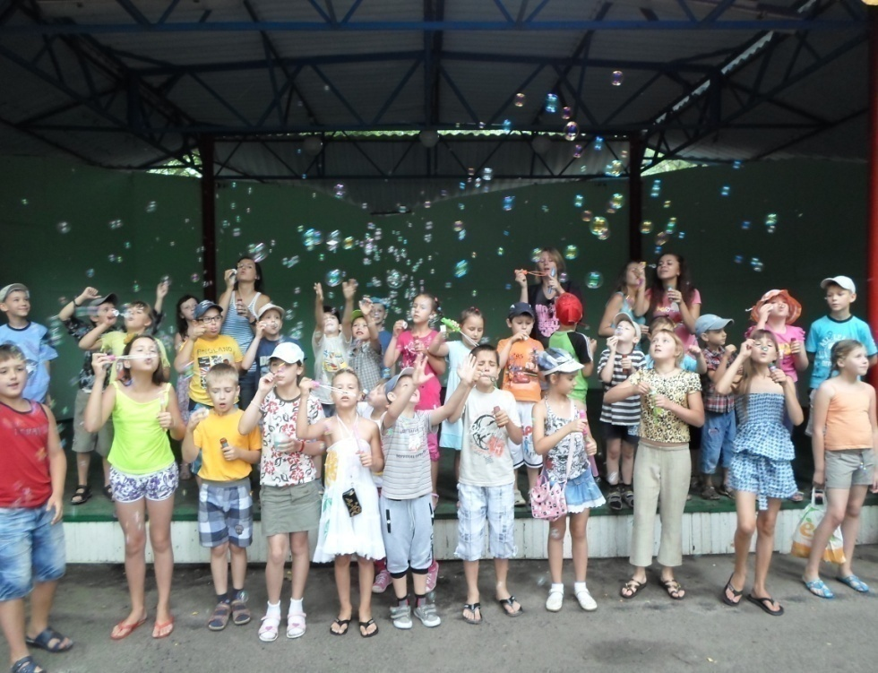
День розваг
Шоу « Мильних бульбашок »

Slide 24
День творчості
Фестиваль талантів «Зорепад»

Slide 25
День здоров`я
Медик-шоу
“Хворіти немодно”

Slide 26
День
бантика
Конкурс зачісок
“Варвара краса-довга коса”

Slide 27
День мистецтва
Виставка дитячих
робіт

Slide 28
День гумору
Гумористично-розважальна
програма
“Відгадай хто я?”

Slide 29
День моди
Парад мод
«Гламур в маси»

Slide 30
День казки
Вікторина
«Неповторний світ казки»

Slide 31
День доброти
Табір танцює

Slide 32
День закриття II табірної зміни
Святковий концерт
“ Табір - казка, табір-мрія…”

Slide 34
До нових зустрічей!!!

